Slide 1

大数据平台架构
大数据平台架构
报告人：仲泰乐 任建国

Slide 2
演讲的主要内容
第一部分
第二部分
第三部分
大数据概括
大数据应用
大数据平台架构

Slide 3

一、大数据概括
大数据定义
大数据技术
大数据5V特征
大数据处理流程
加标题

Slide 4
1.1 大数据的定义
“大数据”是指其大小超出了典型数据库软件的采集、存储、管理和分析等能力的数据集。目前，大数据的一般范围是从几个TB到数个PB。
-麦肯锡
无法在一定时间内用常规软件工具对其内容进行抓取、管理和处理的大量而复杂的数据集合。
-维基百科
数量大、获取速度快或形态多样的数据，难以用传统关系型数据分析方法进行有效分析，或者需要大规模的水平扩展才能高效处理
-美国国家标准技术研究院（NIST）

Slide 5

1.2 大数据技术
指从各种各样类型的大数据中，快速获得有价值信息的技术的能力，包括数据采集，存储，管理，分析挖掘，可视化等技术及其集成。

Slide 6
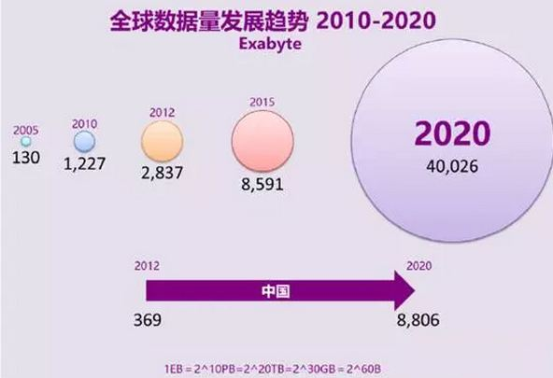
1.3 大数据5V特征
Volum：巨大的数据量
大数据的特征首先就体现为“数量大”，存储单位从过去的GB到TB，直至PB、EB。随着信息技术的高速发展，数据开始爆发性增长。社交网络（微博、推特、脸书）、移动网络、各种智能终端等，都成为数据的来源。淘宝网近4亿的会员每天产生的商品交易数据约20TB；脸书约10亿的用户每天产生的日志数据超过300TB。迫切需要智能的算法、强大的数据处理平台和新的数据处理技术，来统计、分析、预测和实时处理如此大规模的数据
（数据和图片来源于百度）

Slide 7
1.3 大数据5V特征
Variety ：非结构化数据多样性
广泛的数据来源，决定了大数据形式的多样性。大数据大体可分为三类：
一是结构化数据：如财务系统数据、信息管理系统数据、医疗系统数据等，其特点是数据间因果关系强
二是非结构化的数据：如视频、图片、音频等，其特点是数据间没有因果关系
三是半结构化数据：如HTML文档、邮件、网页等，其特点是数据问的因果关系弱。

Slide 8
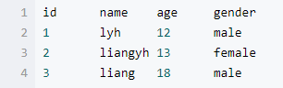
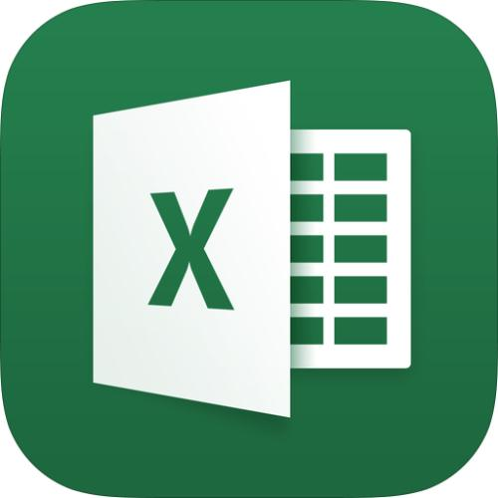
1.3 大数据5V特征
1、结构化数据：（先有结构，再有数据）是指可以使用关系型数据库表示和存储，表现为二维形式的数据。一般的特点是：数据以行为单位，一行数据表示一个实体信息，每一行数据属性是相同的。
所以结构化的数据的存储和排列是很有规律的，这对查询和修改等操作很有帮助。
加标题

Slide 9
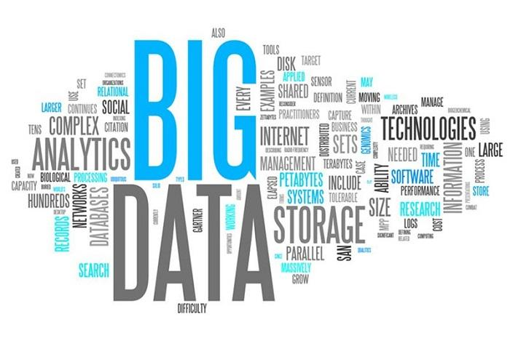


1.3 大数据5V特征
2、非结构化数据：顾名思义，就是没有固定结构的数据。各种文档、图片、视频/音频等都属于非结构化数据。对于这类数据，我们一般直接整体进行存储，而且一般存储为二进制的数据格式题

Slide 10
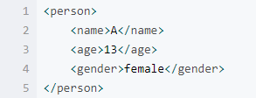
1.3 大数据5V特征
3、半结构化数据：（先有数据后有结构）树和图
和上面两种类别都不一样，它是结构化的数据，但是结构变化很大。因为我们要了解数据的细节所以不能将数据简单的组织成一个文件按照非结构化数据处理，由于结构变化很大也不能够简单的建立一个表和他对应
比如一个人的基本信息，可能还包含是否婚配等信息
加标题

Slide 11
1.3 大数据5V特征
Velocity：数据增长快速
与以往的档案、广播、报纸等传统数据载体不同，大数据的交换和传播是通过互联网、云计算等方式实现的，远比传统媒介的信息交换和传播速度快捷。大数据与海量数据的重要区别，除了大数据的数据规模更大以外，大数据对处理数据的响应速度有更严格的要求。实时分析而非批量分析，数据输入、处理与丢弃立刻见效，几乎无延迟。数据的增长速度和处理速度是大数据高速性的重要体现。
加标题

Slide 12
1.3 大数据5V特征
Value：价值密度低
这也是大数据的核心特征。现实世界所产生的数据中，有价值的数据所占比例很小。相比于传统的小数据，大数据最大的价值在于通过从大量不相关的各种类型的数据中，挖掘出对未来趋势与模式预测分析有价值的数据，并通过机器学习方法、人工智能方法或数据挖掘方法深度分析，发现新规律和新知识，并运用于农业、金融、医疗等各个领域，从而最终达到改善社会治理、提高生产效率、推进科学研究的效果。
加标题

Slide 13
1.3 大数据5V特征
Veracity：数据真实性
大数据中的内容是与真实世界中的发生息息相关的，研究大数据就是从庞大的网络数据中提取出能够解释和预测现实事件的过程。

Slide 14

传统数据和大数据对比
从数据库(database，DB)到大数据(big data，BD)
“池塘捕鱼”VS“大海捕鱼” “鱼”是待处理的数据
数据类型
单一（结构化为主）
繁多（结构化、半结构化、非结构化）
模式和数据
的关系
先有模式后有数据
(先有池塘后有鱼)
先有数据后有模式
模式随数据增多不断演变
处理对象
数据（池塘中的鱼）
(“鱼”，通过某些“鱼”判断其他
种类的“鱼”是否存在)
处理工具
One size fits all
No size fits all

Slide 15
1.5 大数据处理的流程
采集：利用个多个数据库来接受多个来源的数据，可进行简单的查询和处理。
导入预处理：将巨量数据导入到集中分布式大型数据库中，并做简单的预处理。
分析挖掘：对海量数据进行分析，分类汇总，满足常见及定制化分析需求。
数据展示：利用图形图像处理，计算机视觉以及用户界面，对数据加以可视化解释。

Slide 16
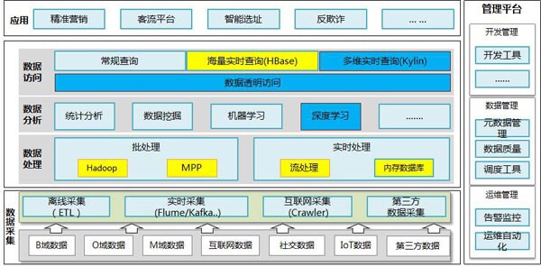
1.5 大数据处理流程

Slide 17
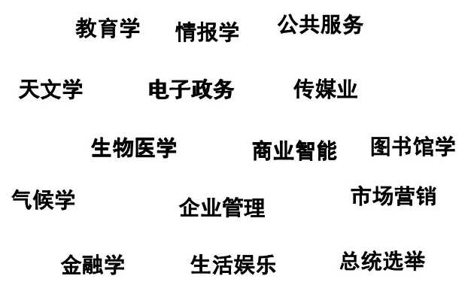
二、大数据的应用
加标题

Slide 18
二、大数据的应用
政治领域
金融领域
生活领域
互联网领域

Slide 19
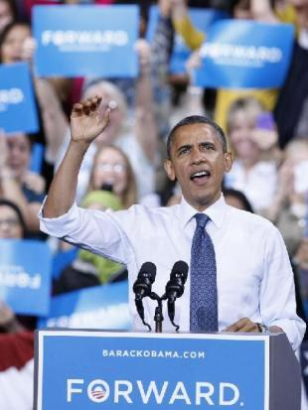

2.1 大数据的应用 - 政治领域
大数据帮助奥巴马成功实现连任
奥巴马的数据团队对数以千万计的选民邮件进行了大数据挖掘，精确预测出了更可能用户奥巴马的选民类型，并进行有针对性的宣传，从而帮助奥巴马成为了美国历史上唯一一位在竞选经费处于劣势下实现连任的总统
加标题

Slide 20
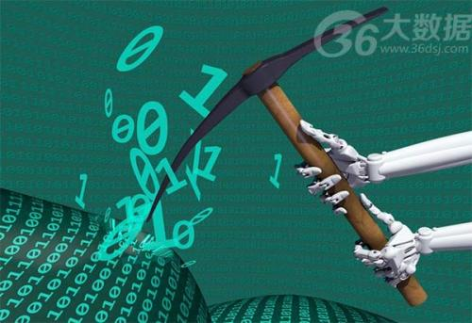
2.1 大数据的应用
奥巴马的例子告诉我们，只要数据量够大，够及时，挖掘够深刻，我们完全可以洞悉每个选民的投票几率，迅速普及的互联网与移动互联网，悄然为记录人的行为数据提供了最为便利，持久的载体，最重要的是，在这些强大的数据的收集终端面前，人们没有掩饰的意图，从而创造者过去无法收集与分析的海量数据，这让所有社会科学领域能够从宏观群体走向微观群体，让跟踪每个人的数据成为了可能，从而让研究人性成为了可能。

Slide 21

2.2 大数据的应用 - 金融领域
蚂蚁花呗
由用户的信用、使用支付宝消费的频率和网购的综合情况等来进行调整蚂蚁花呗的额度。

Slide 22
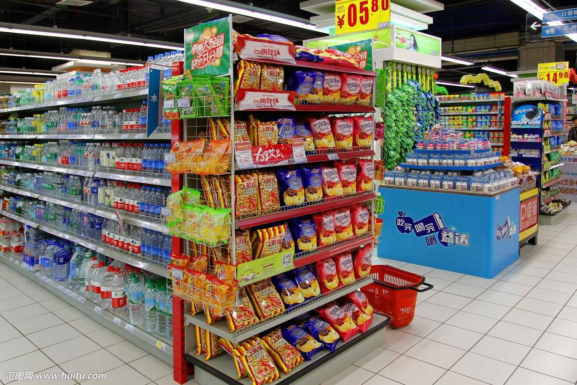
2.3 大数据的应用 - 生活领域
梅西百货的实时定价机制
根据需求和库存的情况，该公司基于SAS的系统对多达7300万种货品进行实时调价

Slide 23
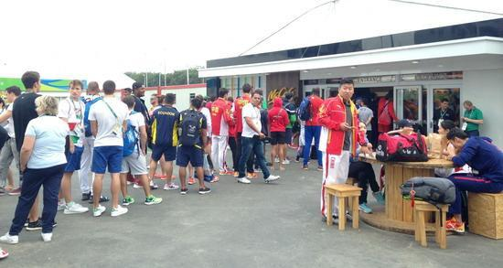
2.4 大数据的应用 - 生活领域
快餐业的视频分析
该公司通过视频分析等候队列的长度，然后自动变化电子菜单显示的内容。如果队列较长，则显示可以快速供给的食物;如果队列较短，则显示那些利润较高但准备时间相对长的食品

Slide 24
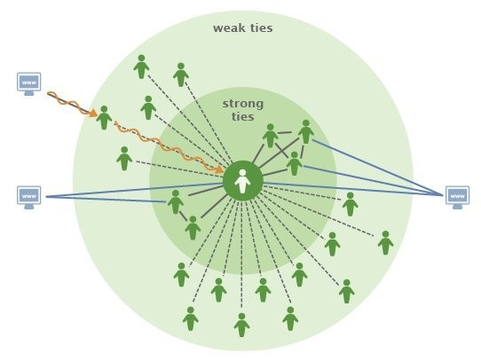
2.5 大数据的应用 - 互联网
社交网络:
Facebook、新浪微博、微信等以人为核心的社交网络产生了大量 的文本、图片、音视频等不同形式的数据.对这些数据的批量处理可以对社交网络进行分析,发现人与人之间 隐含的关系或者他们中存在的社区,推荐朋友或者相关的主题,提升用户的体验

Slide 25
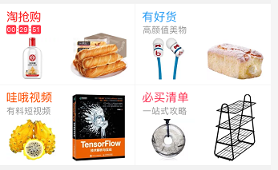

2.4 大数据应用 - 互联网领域
电子商务:
电子商务中产生大量的购买历史记录、商品评论、商品网页的访问次数和驻留时间等数据,通过批量分析这些数据,每个商铺可以精准地选择其热卖商品,从而提升商品销量;这些数据还能够分析出用户的消费行为,为客户推荐相关商 品,以提升优质客户数量

Slide 26
2.4 大数据的应用个 - 互联网领域
搜索引擎:
Google 等大型互联网搜索引擎与 Yahoo!的专门广告分析系统,通过对广 告相关数据的批量处理用来改善广告的投放效果以提高用户的点击量

Slide 27

？
大规模数据
大数据
=

Slide 28
3.1 平台架构的发展

Slide 29
3.1 平台架构发展
起源：
谷歌“三宝”( 2003 – 2006 ) ：
GFS
MapReduce
BigTable
发展：
Apache Hadoop
Apache Storm
Apache Spark

Slide 30
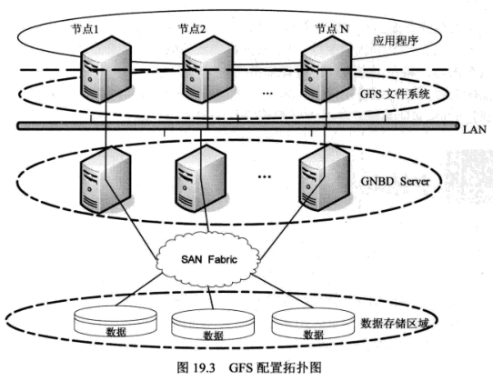
3.1 平台架构发展
GFS(Google File System):
GFS 是一个可扩展的大规模分布式文件系统，具有容错的特点并运行在廉价硬件构建成的大规模集群之上
GFS 主要针对文件较大，且读远大于写的应用场景，采用主从（Master － Slave）结构

Slide 31
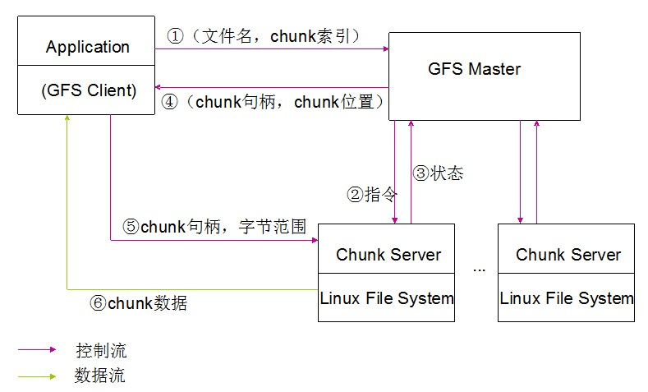
3.1 平台架构发展
GFS(Google File System):
一 个GFS集群由一个master和大量的chunkserver构成，并被许多客户（Client）访问
文件被分成固定大小的块。每个块由一个不变的、全局唯一的64位的chunk－handle标识，chunk-handle是在块创建时由 master分配的
每一个块被复制到多个chunkserver上

Slide 32
3.1 平台架构发展
MapReduce
一种并行运算算法
MapReduce是分步对数据进行处理的: ”从集群中读取数据，进行一次处理，将结果写到集群；再从集群中读取更新后的数据，进行下一次的处理，将结果写到集群…（保证数据安全，但降低了运算速度）
MapReduce的核心思想 ：
将问题分而治之（并行运算）
把计算推到数据而不是把数据推到计算，有效地避免传输过程中产生的大量通信开销
核心 ： 数据首先被分为若干小数据块chunks, 随后这些数据块被并行处理并以分布的方式产生中间结果, 最后这些中间结果被合并产生最终结果

Slide 33
3.1 平台架构发展
MapReduce
1）Mapper负责“分”，即把复杂的任务分解为若干个“简单的任务”来处理。“简单的任务”包含三层含义：
一是数据或计算的规模相对原任务要大大缩小
二是就近计算原则，即任务会分配到存放着所需数据的节点上进行计算
三是这些小任务可以并行计算，彼此间几乎没有依赖关系
2）Reducer负责对map阶段的结果进行汇总。至于需要多少个Reducer，用户可以根据具体问题

Slide 34
3.1 平台架构发展
MapReduce
例如
数图书馆中的所有书。你数1号书架，我数2号书架。这就是“Map”。我们人越多，数书就更快。
现在我们到一起，把所有人的统计数加在一起。这就是“Reduce”。

Slide 35
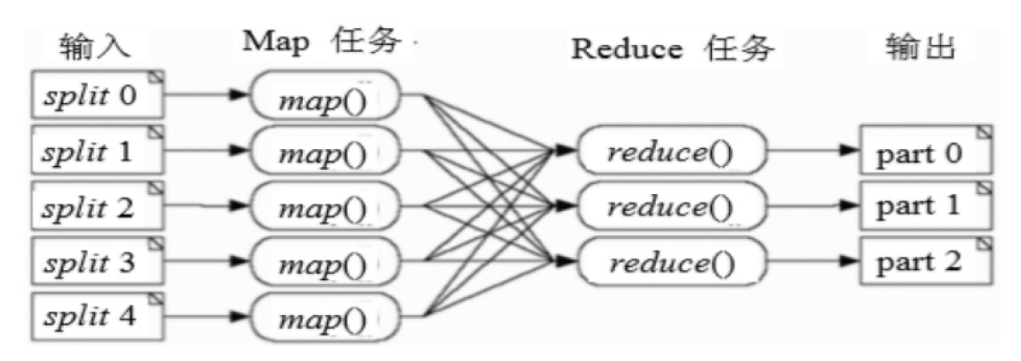
3.1 平台架构发展
MapReduce
并行计算过程
Map操作主要是对一组输入记录进行处理
处理的方式是根据典型的key/value 键值
Reduce 操作是针对上述键值进行简单的汇总处理

Slide 36
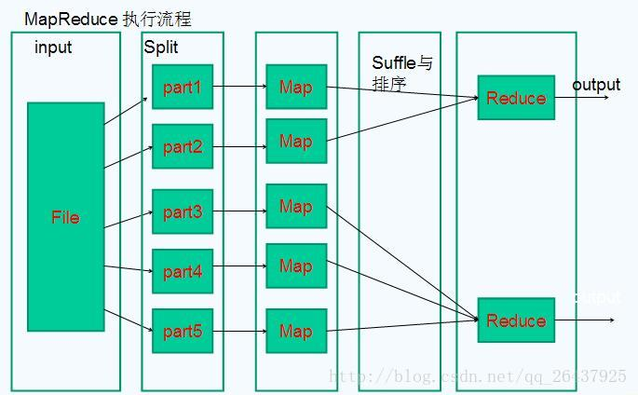
3.1 平台架构发展
MapReduce

Slide 37
3.1 平台架构发展
BigTable
非关系型数据库
管理大规模 非结构化数据 而设计的分布式存储系统
将存储的数据都视为字符串，但是Bigtable本身不去解析这些字符串，客户程序通常会在把各种结构化或者半结构化的数据串行化到这些字符串里

Slide 38
3.1 平台架构发展
BigTable 特点
具有相同前缀的数据的存放位置接近。在读取的时候，可以把这些数据一次读取出来)
多维、映射：行键（row key）、列键（column key）和时间戳（timestamp）
f ( row : string, column : string, time : int64 ) → value : string
排序：
BigTable按照行键的字典序存储数据，根据行键自动划分为片（tablet），即行键为第一级索引
列是第二级索引，每行拥有的列是不受限制的，可以随时增加减少
时间戳是第三级索引，Bigtable允许保存数据的多个版本

Slide 39
3.2 数据处理方式

Slide 40
3.2 数据处理方式
批处理
在批处理方式中, 数据首先被存储, 随后被分析
通常能够实现复杂的数据存储和管理,
代表性的工具：MapReduce
特点：
有界：批处理数据集代表数据的有限集合
持久：数据通常始终存储在某种类型的持久存储位置中
大量：批处理操作通常是处理极为海量数据集的唯一方法

Slide 41
3.2 数据处理方式
流式处理
流式处理假设数据的潜在价值是数据的新鲜度
数据以流的方式到达. 在数据连续到达的过程中, 由于流携带了大量数据, 只有小部分的流数据被保存在有限的内存中
特点:
完整数据集只能代表截至目前已经进入到系统中的数据总量。
工作数据集也许更相关，在特定时间只能代表某个单一数据项。
处理工作是基于事件的，除非明确停止否则没有“尽头”。处理结果立刻可用，并会随着新数据的抵达继续更新。

Slide 42
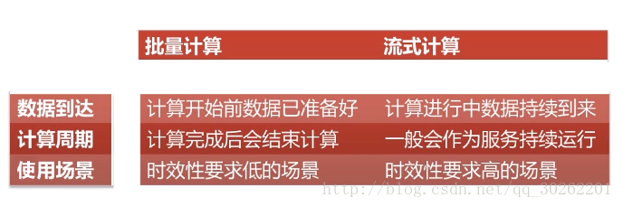
3.2 数据处理方式
处理方式对比

Slide 43
3.3 平台架构

Slide 44
平台架构发展
批处理：
Hadoop
流处理：
Storm
批处理 / 流处理：
Spark

Slide 45
3.3 批处理平台-Hadoop
Hadoop的目标
使用户在不了解分布式集群底层细节的前提下，可以开发分布式称许
Hadoop生态系统（平台架构）

Slide 46
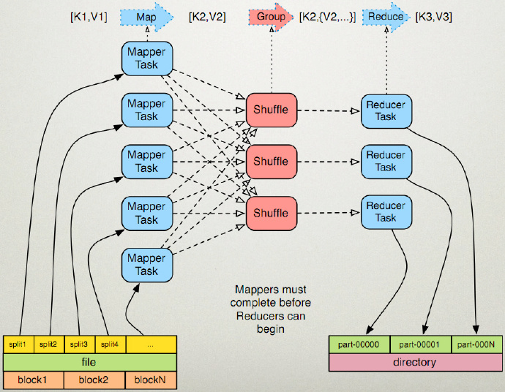
3.3 批处理平台-Hadoop
Hadoop框架核心
HDFS
MapReduece

Slide 47
3.3 批处理平台-Hadoop
HDFS
Client
NameNode
DataNode
DataNode
DataNode

Slide 48
3.3 批处理平台-Hadoop
Hadoop外围工具
HBase ( BigTable在Hadoop上的实现 )
Hive (提供数据存储、查询工具)
YARN (为各类计算框架提供资源的管理和调度)

Slide 49
3.3 流处理平台
起源
Dremel：
Google在2010 年推出了Dremel
交互式数据处理的目标是将PB 级数据的处理时间缩短到秒级

Slide 50
3.3 流处理平台-Storm
Storm面向
实时流处理平台
分布式实时流处理引擎俨然成为实时计算的利剑， 弥补了传统的定周期计算在实时性方面的不足

Slide 51
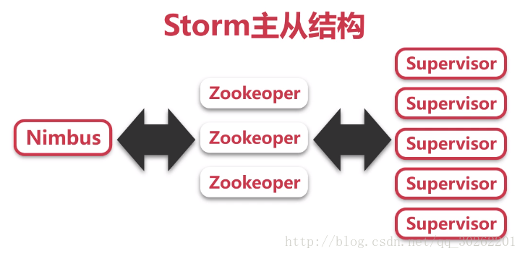
3.3 流处理平台-Storm
Storm结构

Slide 52
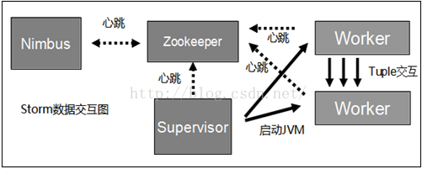
3.3 流处理平台-Storm
Storm的数据互换
1）Nimbus负责在集群里面发送代码，分配工作给机器，并且监控状态。全局只有一个。
2）Supervisor会监听分配给它那台机器的工作，根据需要启动/关闭工作进程Worker。每一个要运行Storm的机器上都要部署一个，并且，按照机器的配置设定上面分配的槽位数。
3）Zookeeper是Storm重点依赖的外部资源。Nimbus和Supervisor甚至实际运行的Worker都是把心跳(heartbeat)保存在Zookeeper上的。Nimbus也是根据Zookeerper上的心跳和任务运行状况，进行调度和任务分配的。

Slide 53
3.3 流处理平台-Spark
Spark
实时流处理平台
Spark可作为独立集群部署（需要相应存储层的配合
与Storm区别
微批处理( Micro Batch Processing)：
同一时间处理少量数据，将数据流视作一系列非常小的“批”，借此即可通过批处理引擎的原生语义进行处理

Slide 54
3.3 流处理平台-Spark
Spark与MapReduce
Spark，它会在内存中以接近“实时”的时间完成所有的数据分析：从集群或者数据流中读取数据，完成所有必须的分析处理，将结果写回集群，done
与MapReduce算法相比，其I/O次数明显更少
如果需要对流数据进行分析，比如一些来自于工厂的传感器收集回来的数据，又或者说应用是需要多重数据处理的，应该使用Spark进行处理

Slide 55
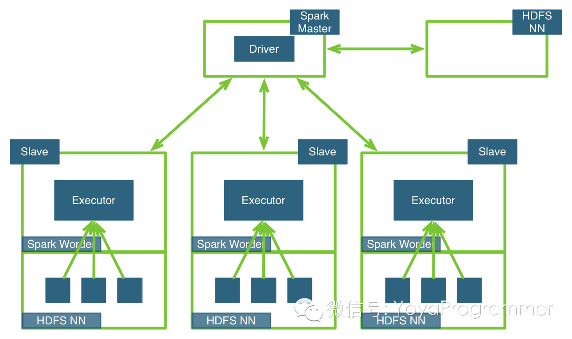
3.3 流处理平台-Spark
Spark架构简析

Slide 56
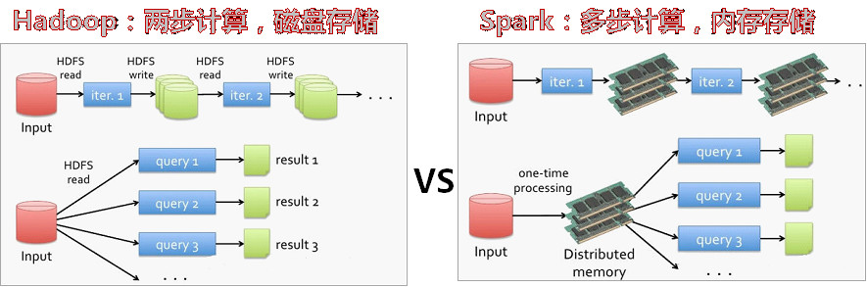
3.3 流处理平台-Spark
Spark架构简析

Slide 57
3.3 流处理平台-Spark
Spark Streaming
核心是弹性分布式数据集（RDD，一个在内存中的数据集合），提供了比MapReduce更丰富的模型，可以在快速在内存中对数据集进行多次迭代，以支持复杂的数据挖掘算法和图形计算算法
Streaming
一种构建在Spark上的实时计算框架
Streaming是将流式计算分解成一系列短小的批处理作业
也就是把输入的数据按照batch size（如1秒）分成一段一段的数据（Discretized Stream），每一段数据都转换成Spark中的RDD

Slide 58
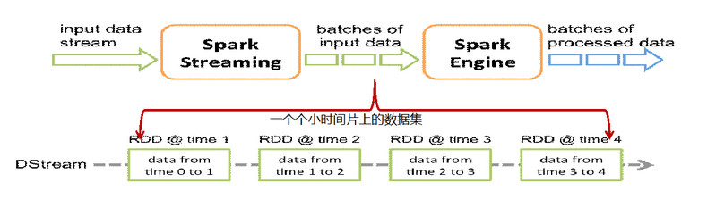
3.3 流处理平台-Spark
Spark Streaming

Slide 59
大数据平台架构
Q & A

Slide 60
大数据平台架构
Thanks

